Slide 1
NOVAMARKET
Haziran 2026
Satış Raporu
Fatmanur Erdem Sönmez
Power BI verilerine dayalı aylık performans özeti
Son veri yenileme: 9.07.2026 14:14 UTC

Slide 2
Genel Bakış
Haziran 2026 dönemine ait temel performans göstergeleri
Toplam Ciro
En Çok Satan Ürün
En Yoğun Saat
En Yoğun Gün
5.440.921 TL
Powerbank
20:00
Salı
418 adet
433 sipariş
597 sipariş
En Yüksek Cirolu Şehir
En Yüksek Cirolu Kategori
En Çok Kullanılan Ödeme
En Başarılı Çalışan
İstanbul
Elektronik
PayPal
EMP_17
1.590.697 TL
%42,6
%25,1
Toplam ciroda lider
NovaMarket · Haziran 2026 Satış Raporu
02

Slide 3
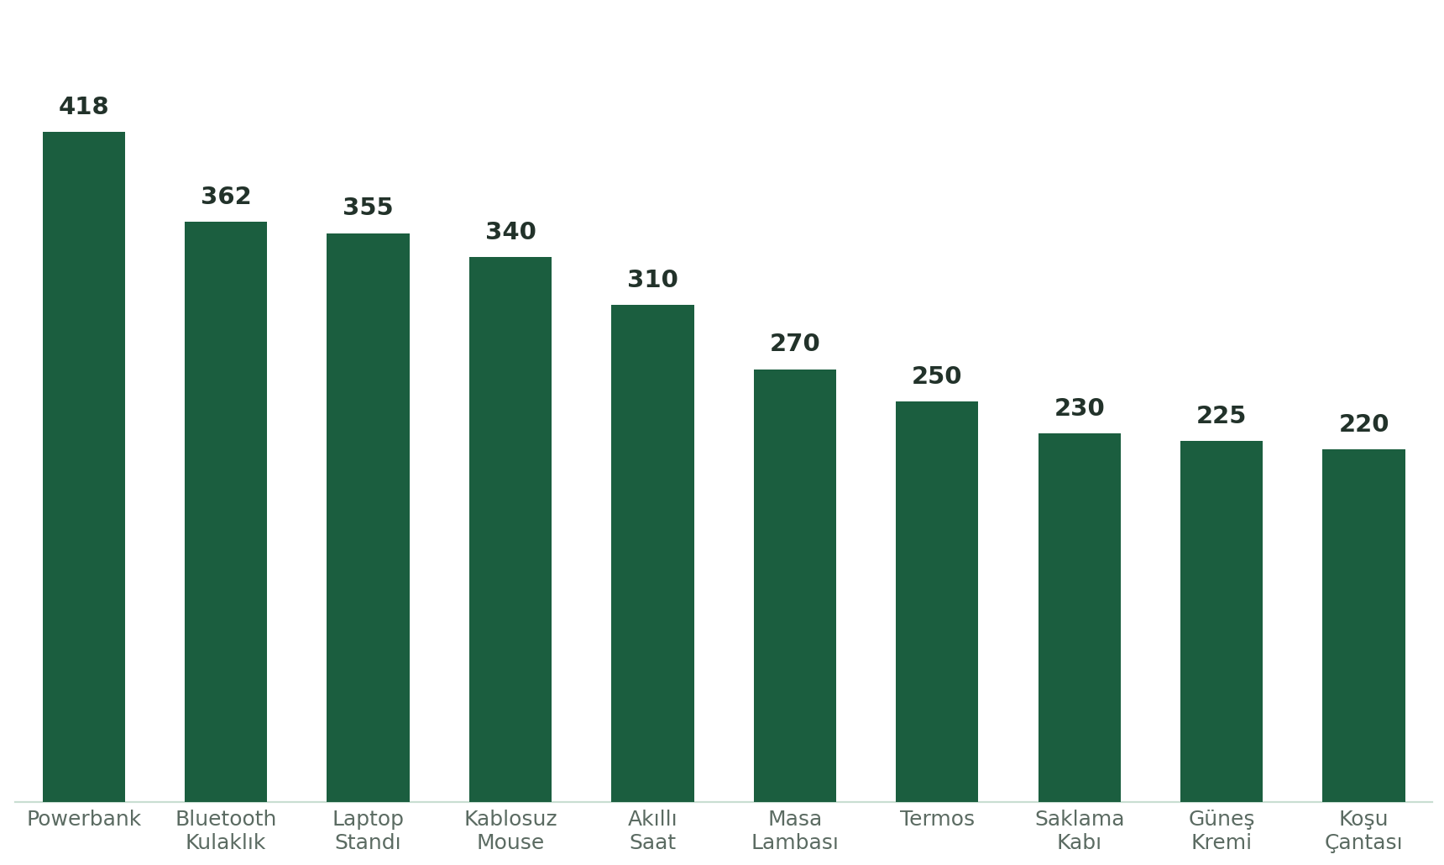
En Çok Satan Ürünler
Ürün adına göre toplam satış adedi (top 10)
5,44 M TL
Toplam Revenue
Powerbank en çok satan ürün olarak öne çıkıyor; elektronik aksesuarlar (kulaklık, mouse, akıllı saat) ilk sıralarda yoğunlaşıyor.
NovaMarket · Haziran 2026 Satış Raporu
03

Slide 4
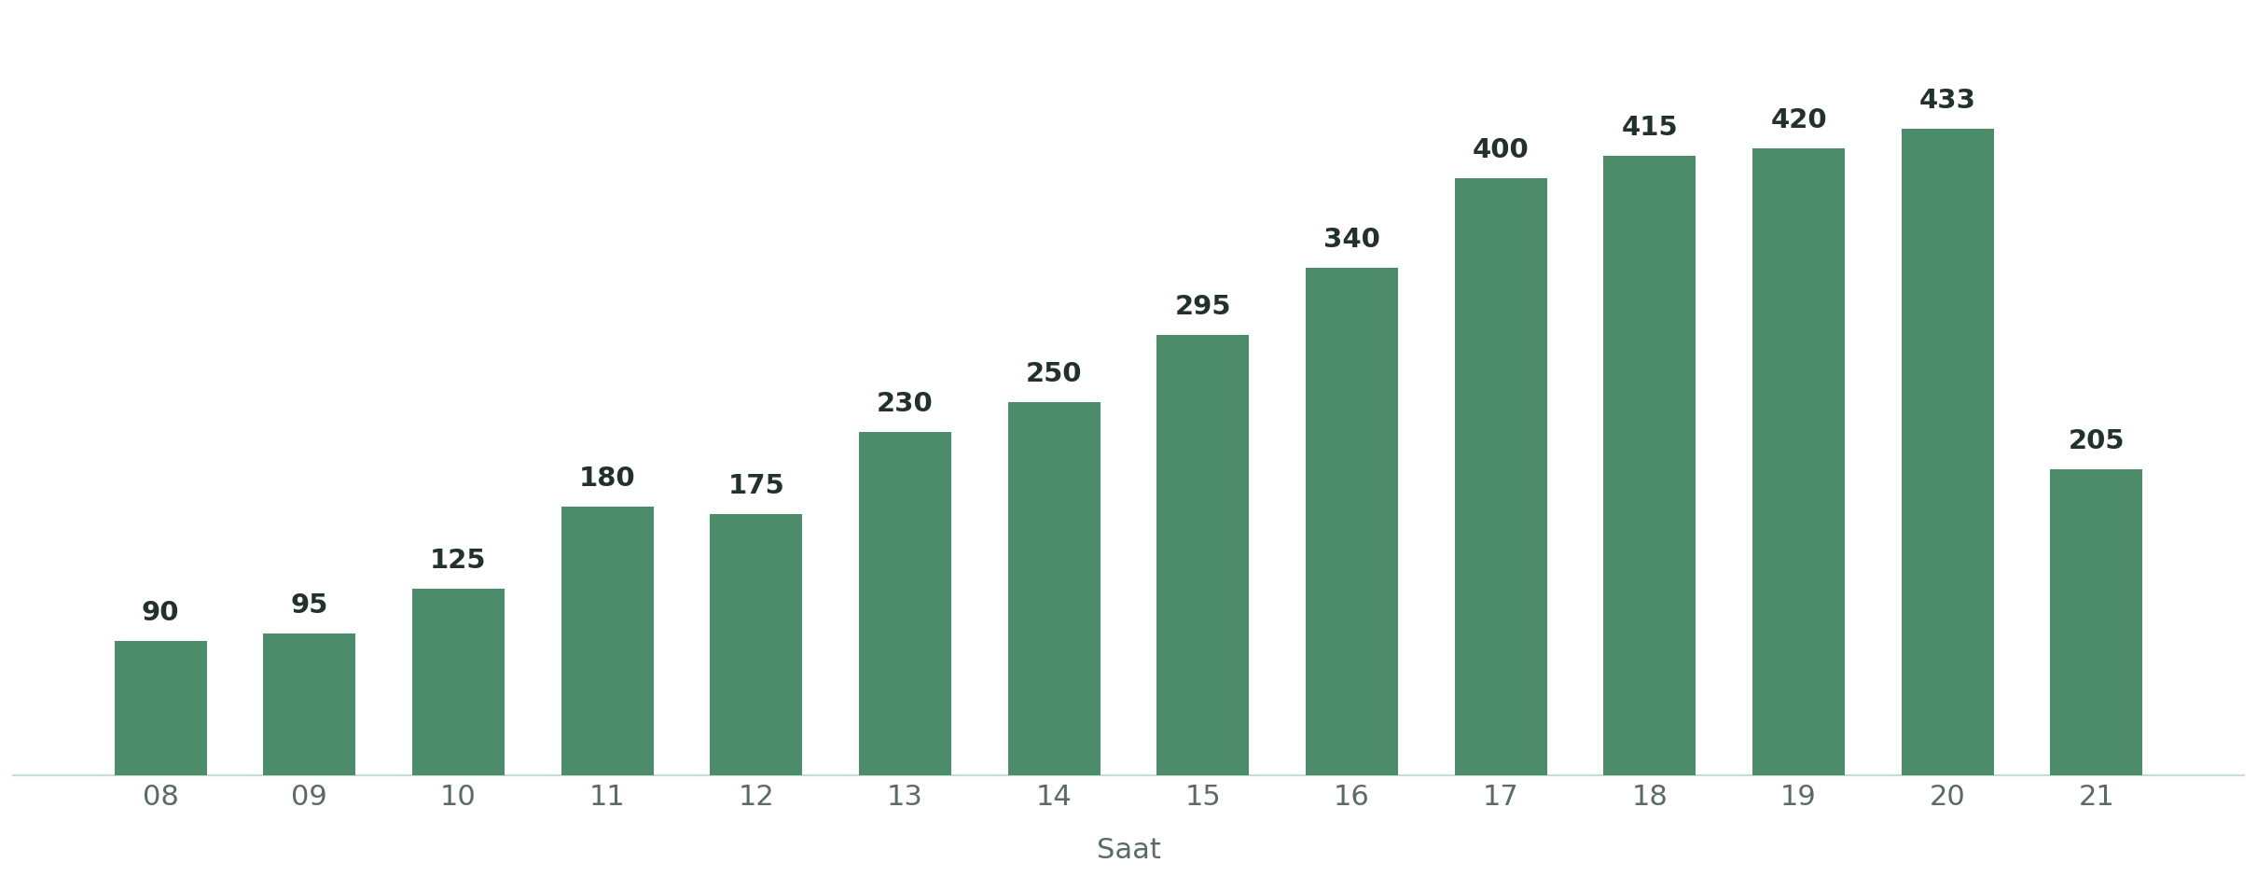
Saatlik Sipariş Yoğunluğu
Gün içi saatlere göre sipariş sayısı dağılımı
Zirve saat 20:00 — 433 sipariş ile günün en yoğun anı. Akşam saatlerinde (17:00–20:00) talep belirgin şekilde artıyor.

Slide 5
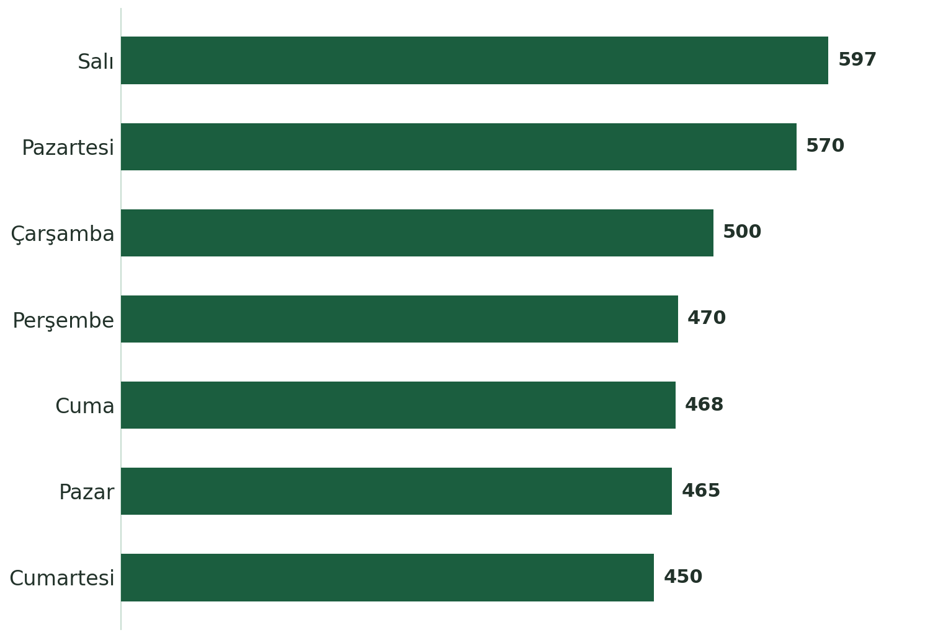
Haftanın Günlerine Göre Siparişler
Gün bazında toplam sipariş sayısı (azalan sırada)
597
Salı günü sipariş sayısı
Hafta içi günler (özellikle Salı ve Pazartesi) hafta sonuna kıyasla daha yüksek sipariş hacmine sahip. Fark %10'un altında — dağılım nispeten dengeli.
NovaMarket · Haziran 2026 Satış Raporu
05

Slide 6
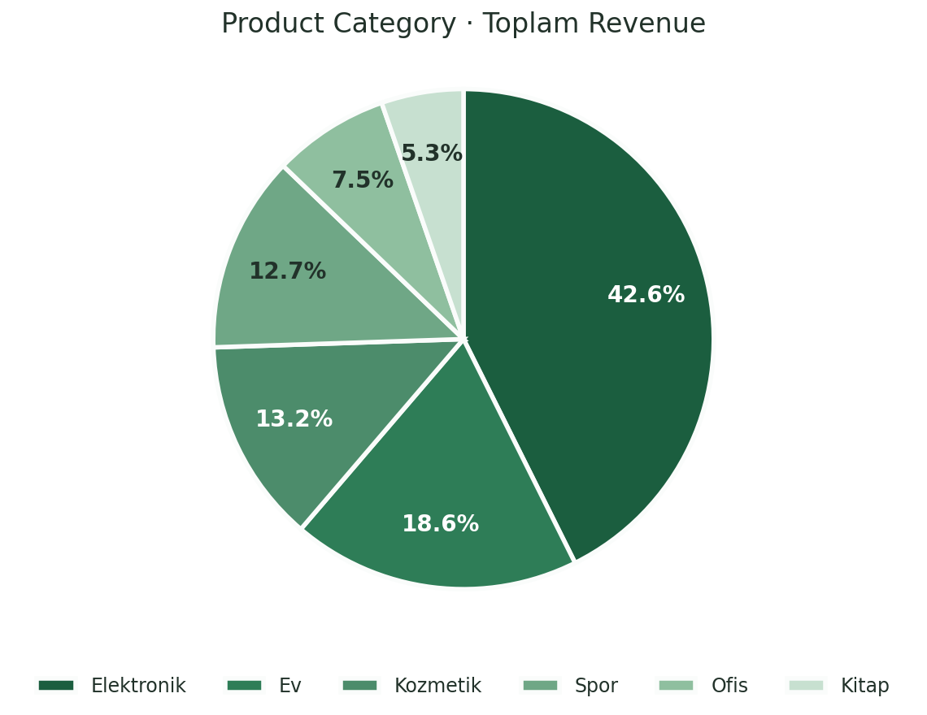
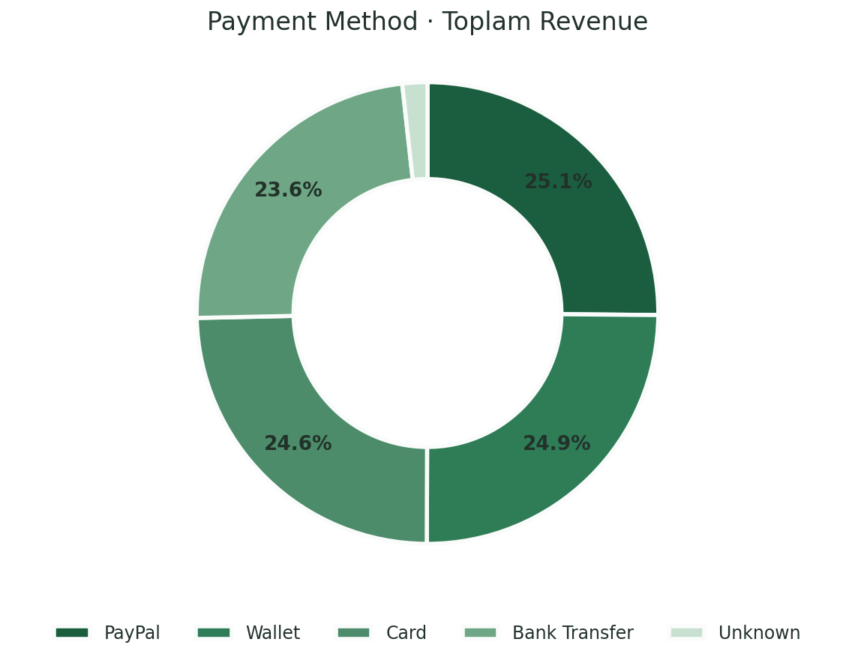
Kategori ve Ödeme Yöntemi Dağılımı
Toplam ciroya göre kırılım
Elektronik %42,6 ile lider kategori. Ödeme yöntemleri dengeli dağılırken kayıtların %1,75'i "Unknown" — veri kalitesi iyileştirmesi gerekiyor.

Slide 7
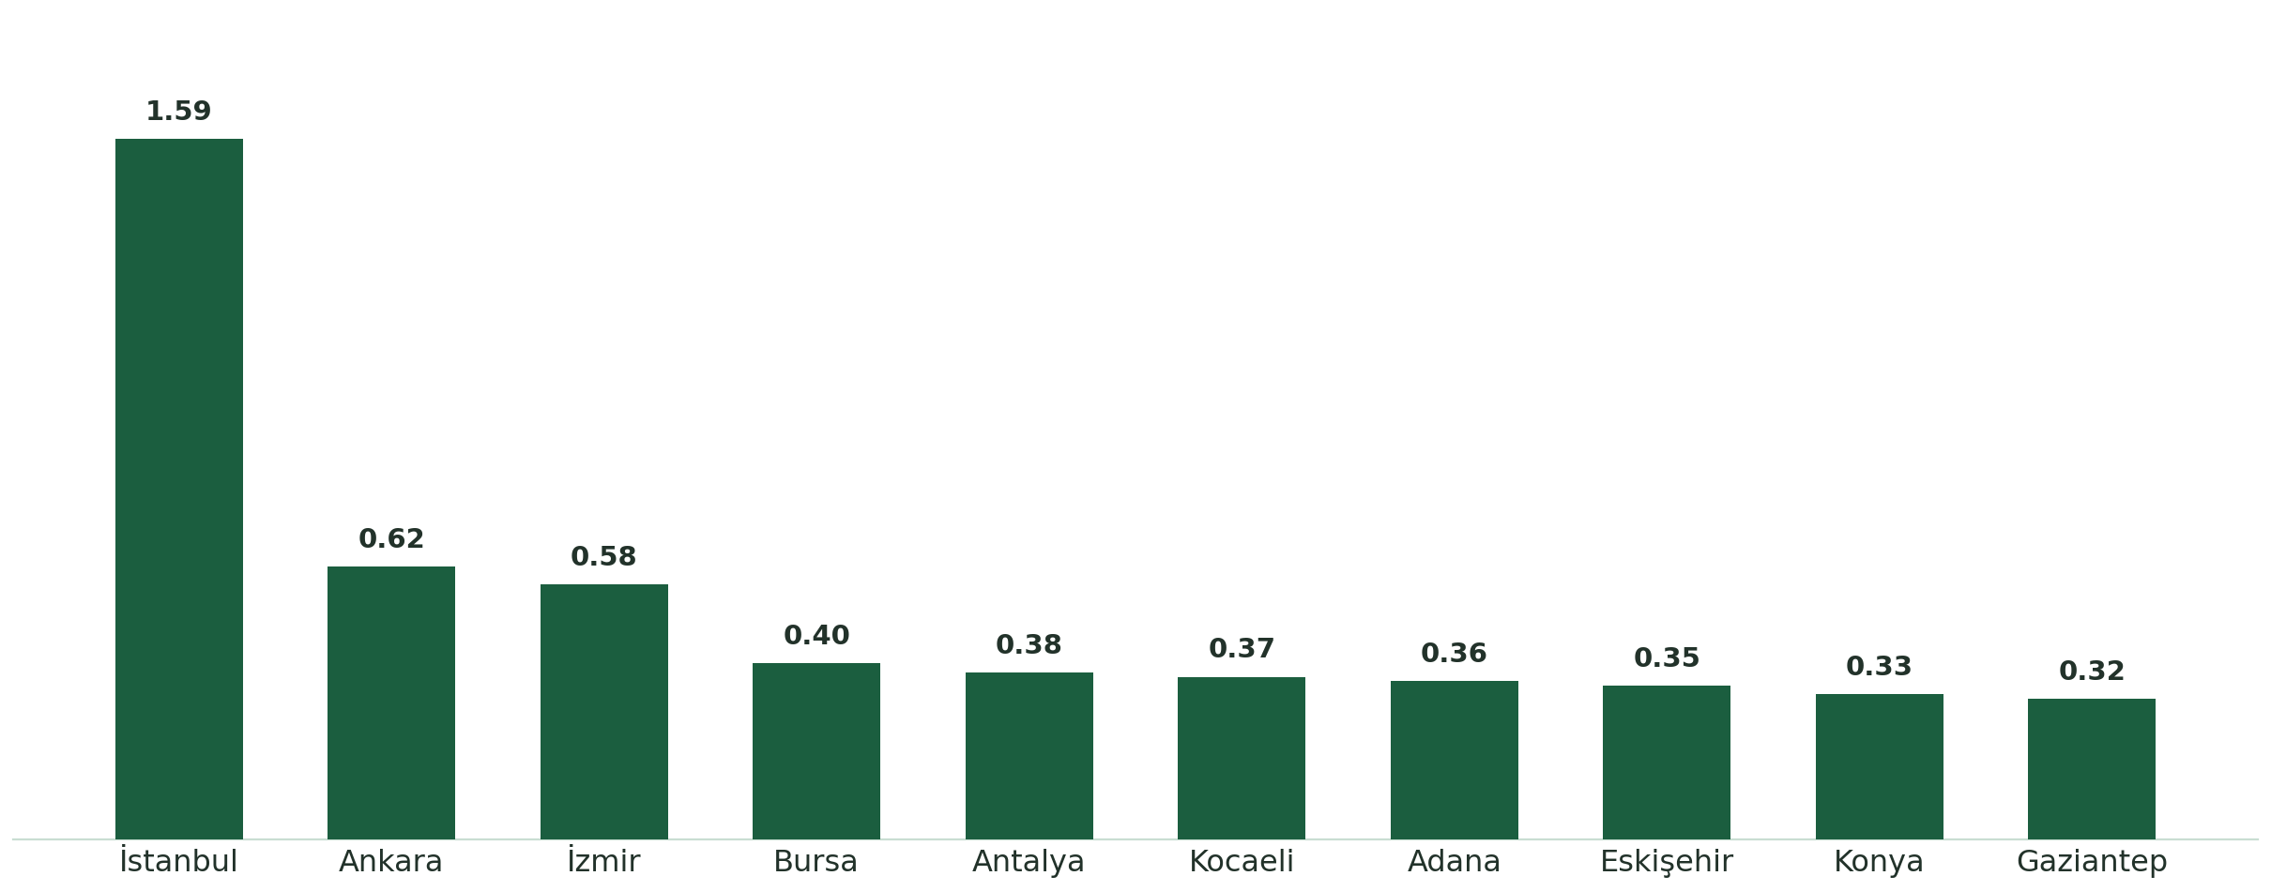
Şehir Bazlı Ciro Dağılımı
En yüksek ciro üreten 10 şehir
İstanbul toplam cironun ~%29'unu tek başına oluşturuyor — coğrafi yoğunlaşma fırsat ve risk barındırıyor.

Slide 8
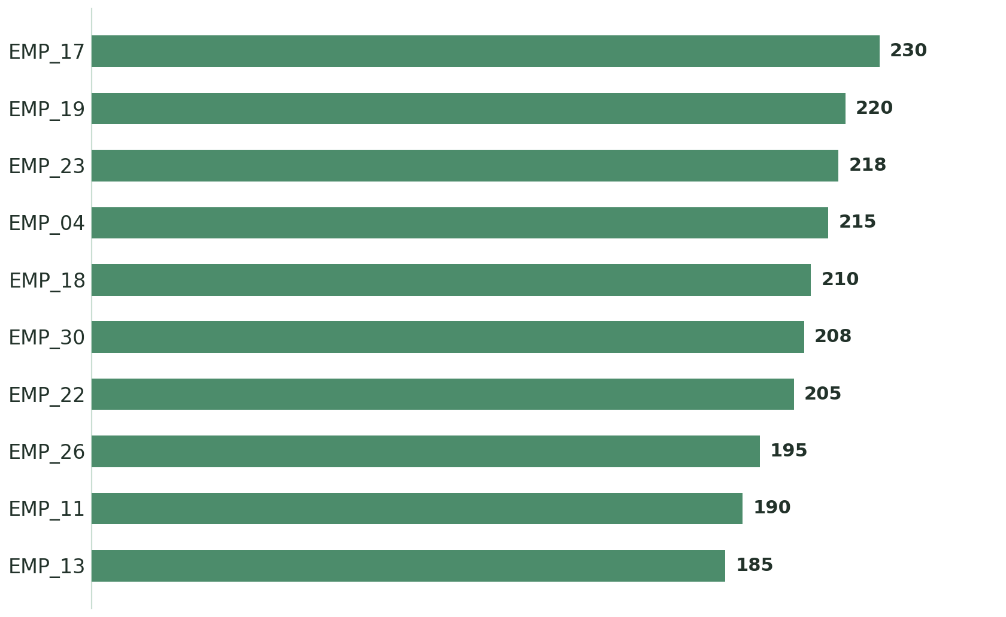
Çalışan Performansı
Toplam ciroya göre en yüksek performans gösteren 10 çalışan (bin TL)
EMP_17
En yüksek satış yapan çalışan
Performans en üstteki 10 çalışan arasında görece dengeli; en düşük performans gösteren EMP_29 ile fark, ek koçluk/motivasyon fırsatı sunuyor.
NovaMarket · Haziran 2026 Satış Raporu
08

Slide 9
Sonuçlar ve Stratejik Öneriler
Haziran 2026 verilerinden çıkarılan dört temel aksiyon alanı
01
02
Akşam Saatlerine Odaklanma
Coğrafi Yoğunlaşma Riski
En yoğun saat 20:00 (433 sipariş). Kampanya/bildirim gönderimleri ve müşteri hizmetleri kapasitesi akşam saatlerine göre planlanmalı.
İstanbul tek başına cironun ~%29'unu oluşturuyor (1.590.697 TL); Gaziantep en düşük (318.109 TL). Diğer şehirlerde büyüme potansiyeli değerlendirilmeli.
03
04
Kategori Dengesizliği
Veri Kalitesi Sorunu
Elektronik açık ara lider, Kitap en geride. Kitap kategorisinde fiyatlandırma/promosyon stratejisi ya da kategoriden çıkış gözden geçirilmeli.
Ödeme yönteminde %1,75 "Unknown" kayıt var. Satış noktasında veri toplama sürecinin düzeltilmesi gerekiyor.
Teşekkürler — Fatmanur Erdem Sönmez

